Slide 1


Создание ЦОР с использованием
технологических приёмов в программе
Microsoft Power Point на сайте
«Медиаурок»
СЕМЬ ЧУДЕС СВЕТА
Автор работы
Учитель истории ГУО СШ №10 г. Бобруйска , Республика Беларусь
Позднякова Алла Николаевна

Slide 2


ДОРОГИЕ ДРУЗЬЯ!
Помогите нам найти Семь чудес света
На знаке , появится вопрос
Нажимая на силуэт ,определите правильно название.
Используйте для перехода

Slide 3
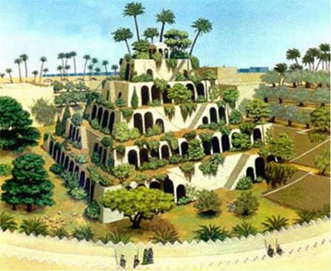
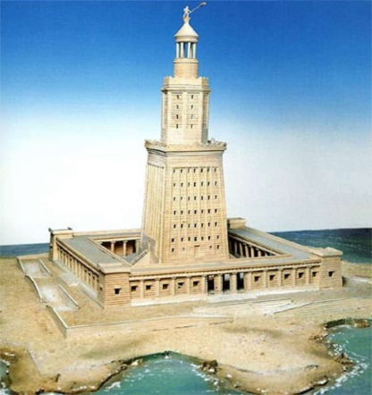
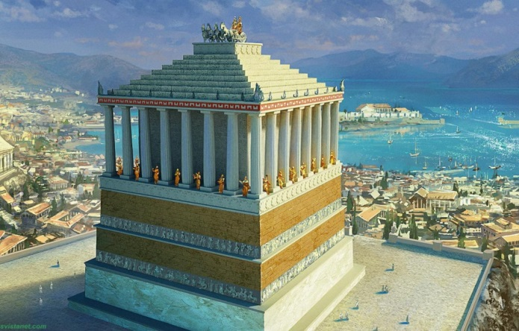
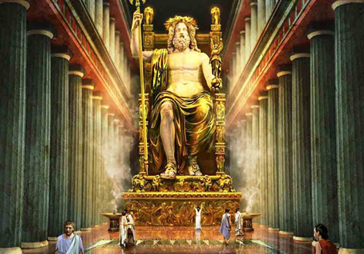
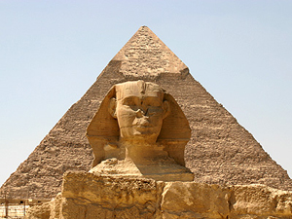
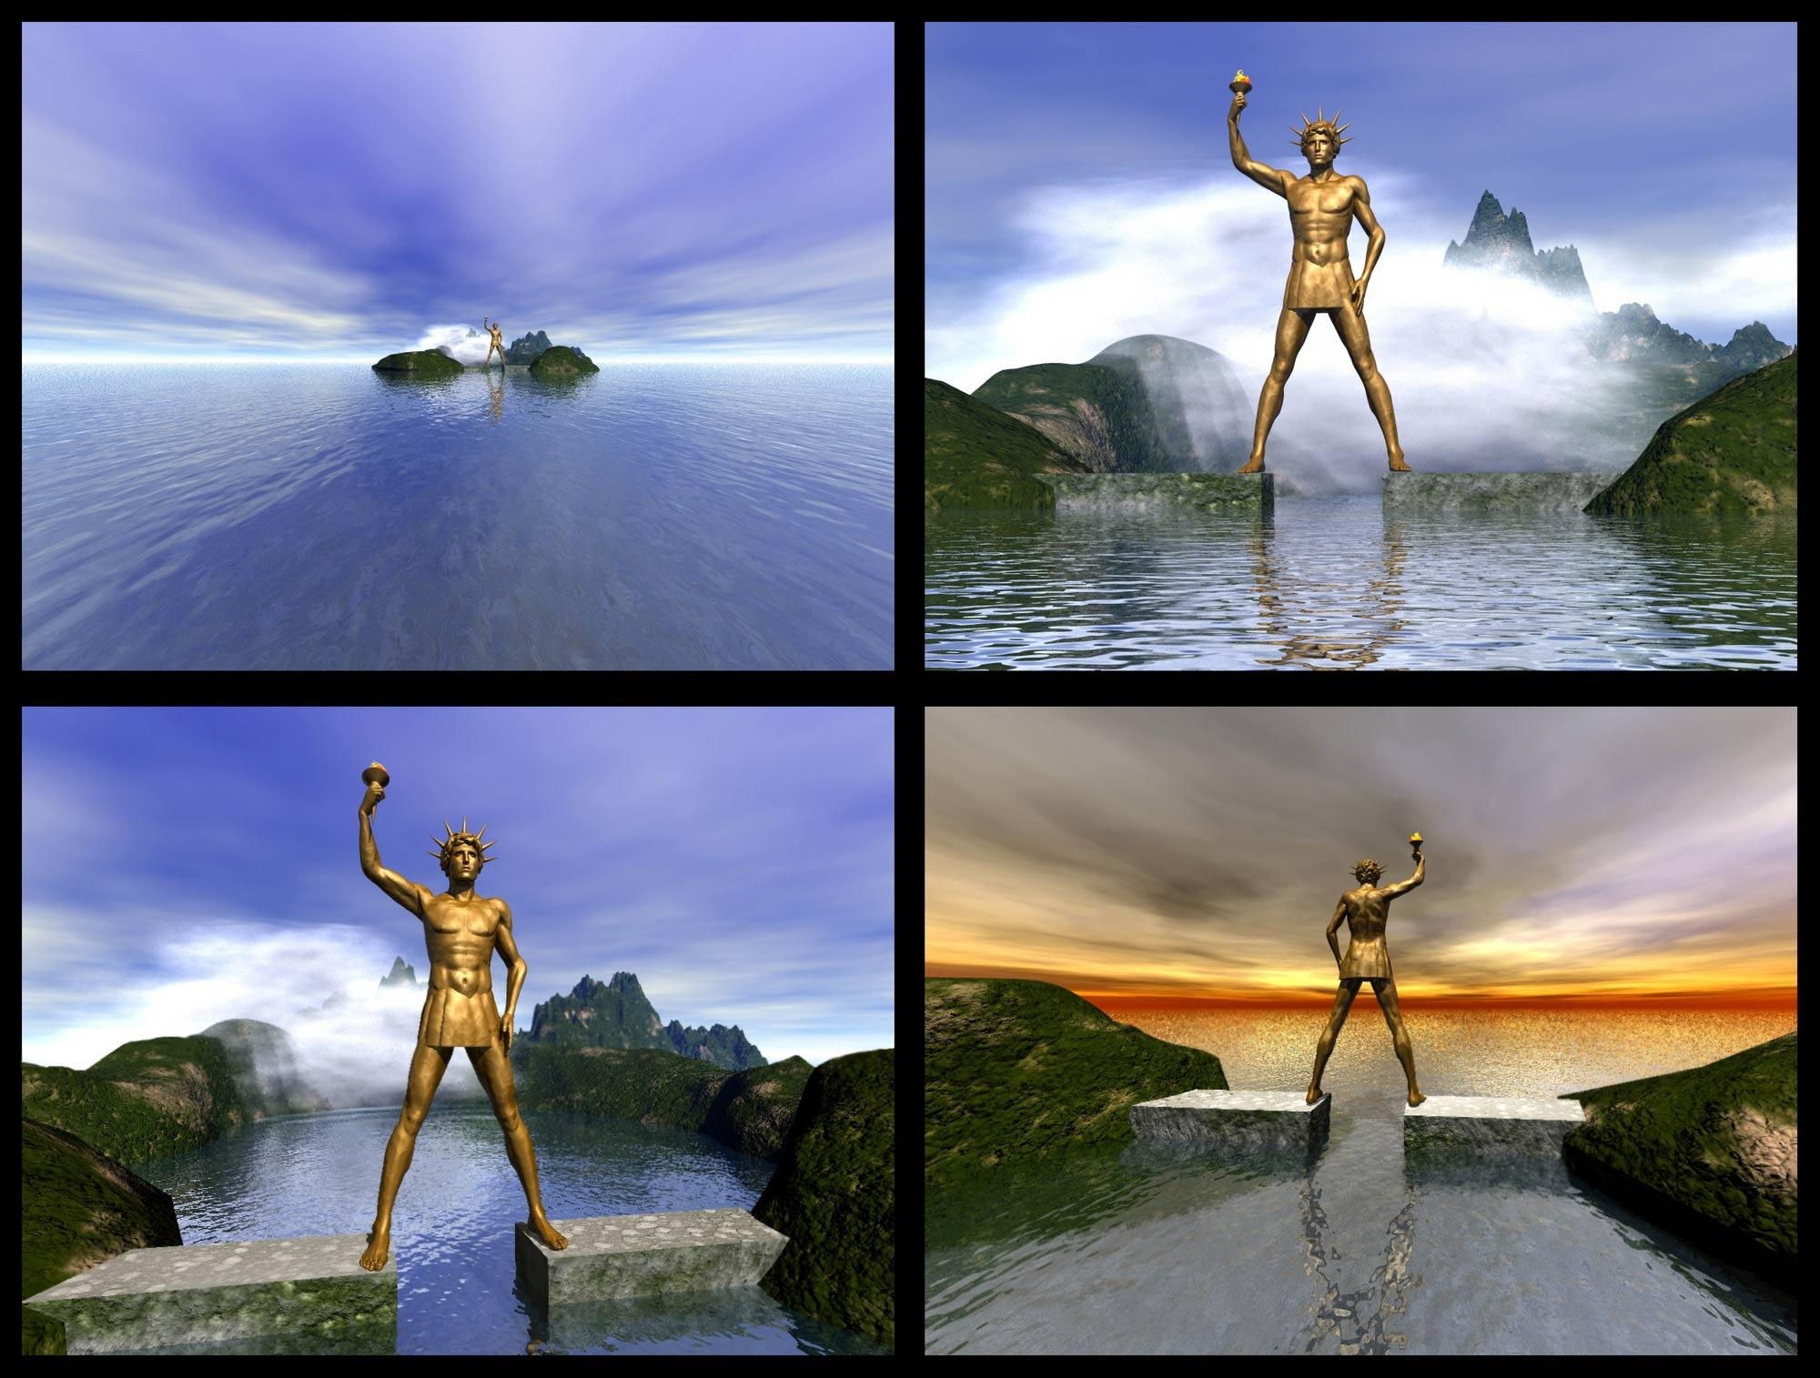
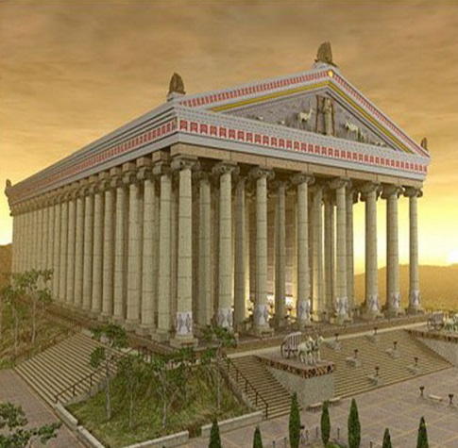

Висячие сады Семирамиды

Slide 4

Пирамида Хеопса

Slide 5

Александрийский маяк

Slide 6

Колосс Родосский

Slide 7

Храм Артемиды в Эфесе

Slide 8

Статуя Зевса

Slide 9

Мавзолей в Галикарнассе

Slide 10
МОЛОДЦЫ!
УДАЧНЫХ ВАМ ПУТЕШЕСТВИЙ!

Slide 11
Использованы источники
Галикарнасский мавзолей
Пирамиды
Александрийский маяк
Статуя Зевса
Храм Артемиды в Эфесе
Висячие сады Семирамиды
Колосс Родосский
Гиф- Зевс
Заставка
Дети
Дети на планете

